Slide 1
Git - Cursus
2024

Slide 2
Agenda
Gedistribueerd systeem
Remote repository
Synchroniseren
Pull requests
Workflows en Actions
Branches beveiligen
Werkzaamheden beheren

Slide 3
Gedistribueerd systeem

Slide 4
Centraal systeem
Nadelen:
Altijd verbinding met de centrale server nodig.
Langzaam vanwege veel netwerkverkeer.
Je ziet alles van iedereen op de centrale server.
Alle files
& historie
Server
Deel files
& historie
P1
P1

Slide 5
Centraal vs. gedistribueerd
Voordelen:
Iedereen krijgt volledige kopie van de bestanden en historie.
Snelle lokale bewerkingen (zoals diff).
Vrij experimenteren op lokale kopie.
Server neemt alleen nuttige branches over.
Alle files
& historie
Server
Volledige
kopie
P1

Slide 6
Centraal vs. gedistribueerd
Voordelen:
Iedereen krijgt volledige kopie van de bestanden en historie.
Snelle lokale bewerkingen (zoals diff).
Vrij experimenteren op lokale kopie.
Server neemt alleen nuttige branches over.
Alle files
& historie
Server
P2
Volledige
kopie
P1
Server

Slide 7




Remote server
Via een remote server deel je een repository met anderen.
Remote server is meestal SAAS dienst:
Azure DevOps Repos
GitHub
GitLab
Niet alleen repositories, maar ook veel andere tools…

Slide 8
Remote repository

Slide 9
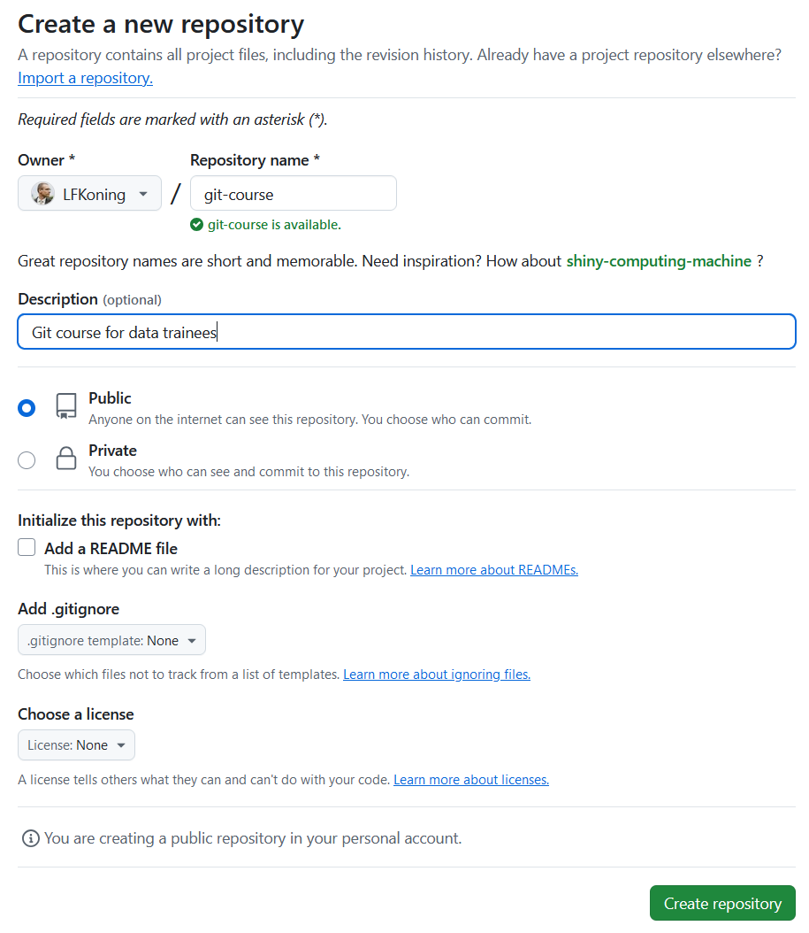
GitHub: Repo aanmaken
Ga naar de hoofdpagina van GitHub.
Selecteer Repositories.
Klik rechtsboven op New.
Vul de gegevens in.
Zet Add a README uit.
Zet .gitignore op None.
Zet license op None
Notes:
Demo: GitHub repo maken

Slide 10
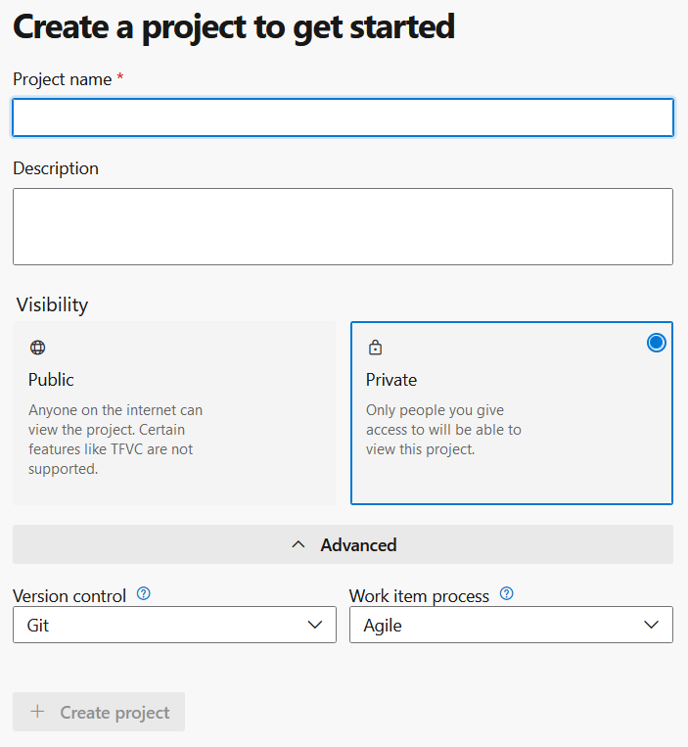
Azure DevOps: Project aanmaken
Project settings
Vul een naam en omschrijving in.
Visibility
Kies public voor de cursus.
Version control
Kies altijd git.
Work item process
Kies voor nu Agile.

Slide 11
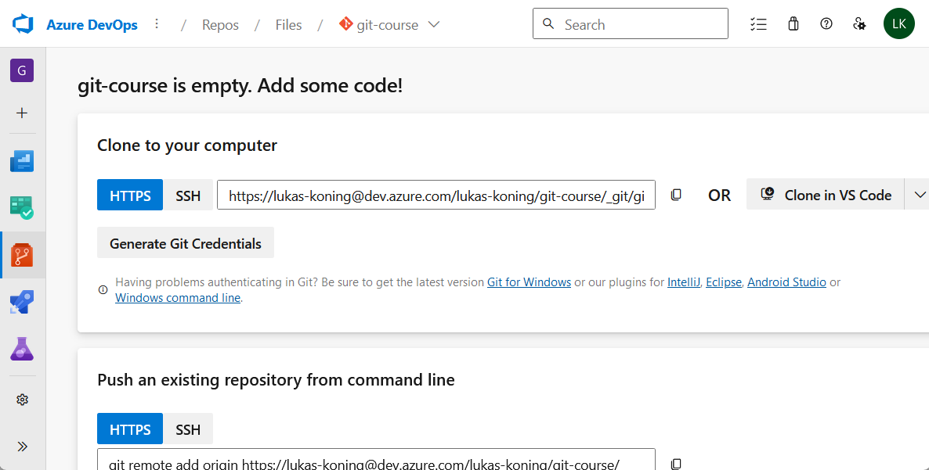
Azure Devops: Projecten
Overview
Overzicht van het project met eventueel een Wiki.
Boards
Bijhouden en plannen van taken.
Repos
Git repositories voor opslag code.
Pipelines
Pipelines voor het checken van code.

Slide 12
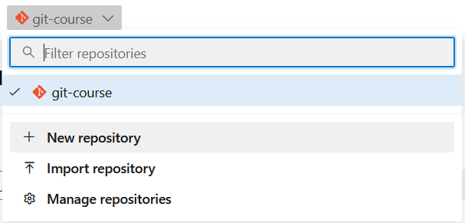
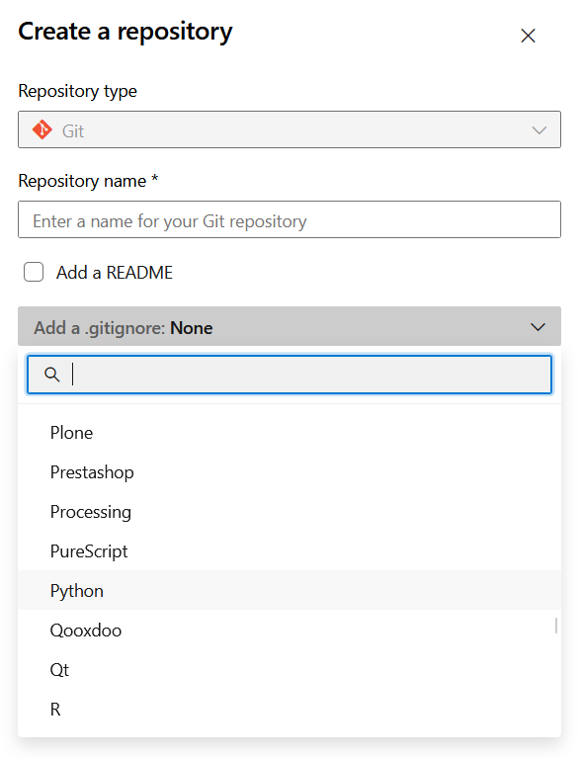
Azure DevOps: Repo aanmaken
Standaard wordt een repository aangemaakt met dezelfde naam als het project.
Nieuw repo aanmaken:
Klik op het standaard repo.
Selecteer New repository.
Vul rechts de gegevens in.
Zet Add a README uit.
Kies None voor .gitignore.
Notes:
Demo: DevOps repo aanmaken

Slide 13
Nieuw repo binnenhalen
Commando om een bestaand repo binnen te halen:
git clone <remote URL>
git clone https://github.com/user/repo.git
Clone commando:
Maakt directory aan met de naam van het repository.
Stelt deze werk directory in op de main branch.
Stelt remote origin in voor de server waar vanaf gecloned is.
GitHub
Repo
clone
Lokaal
Repo
Notes:
Demo: git clone

Slide 14
Bestaand repo koppelen
Maak een lokaal repo aan:
git init
Koppel lokaal repo aan een remote server:
git add remote <naam> <remote URL>
git add remote origin https://github.com/user/repo.git
Check welke remote servers actief zijn:
git remote -v
Twee richtingen:
fetch Wijzigingen ophalen van de remote server.
push Wijzigingen wegschrijven naar de remote server.
GitHub
Repo
fetch
push
Lokaal
Repo
Notes:
Demo: git add remote

Slide 15
Synchroniseren

Slide 16
Wijzigingen ophalen
Twee commando's om wijzigingen op te halen:
git fetch
Update de .git directory, maar laat de lokale werk directory met rust.
Je moet zelf de wijzigingen mergen met je werk directory.
git pull
Update zowel de .git directory als de werk directory.
Is identiek aan git fetch + git merge.
GitHub
Repo
fetch / pull
Lokaal
Repo
Notes:
Demo: git fetch & pull

Slide 17
Wijzigingen wegschrijven
Zorg dat je lokale wijzigingen gecommit zijn:
git add –A
git commit –m <commit message>
Schrijf de wijzigingen weg met:
git push
git push <naam remote>
GitHub
Repo
push
Lokaal
Repo
Notes:
Demo: git push

Slide 18
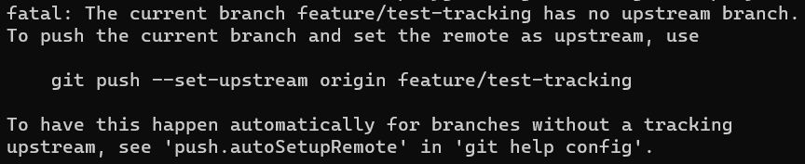
Branch tracking
Een nieuwe branch kun je niet zomaar push-en…
De lokale branch is nog niet gekoppeld is aan een (upstream) branch op de remote.
Tracking:
Koppeling tussen een lokale en een remote branch.
Een lokale branch kan maximaal 1 remote branch tracken.
GitHub
Repo
push
Lokaal
Repo

Slide 19

Branch tracking
Overzicht van branches en hun tracking branches:
git branch -vv
GitHub
Repo
lokaal
remote
Lokaal
Repo

Slide 20
Branch tracking
Een bestaande branch ophalen van de remote server:
git checkout <remote branch>
Maakt een lokale branch aan en stelt tracking automatisch in.
Bijvoorbeeld:
git checkout develop <=> origin/develop
GitHub
Repo
Lokaal
Repo

Slide 21
Branch tracking
Nieuwe lokale branch aanmaken zonder tracking:
git checkout –b <branch>
Tracking instellen kan met:
git push --set-upstream <naam remote> <naam branch>
git push --set-upstream origin feature/unit-tests
git branch --set-upstream-to <remote/remote branch>
git branch --set-upstream-to origin/feature/unit-tests
GitHub
Repo
Lokaal
Repo
Notes:
Demo: branch tracking

Slide 22
Branch tracking
Een lokale branch verwijderen:
git branch –d <branch>
git branch –D <branch>
Een remote branch verwijderen:
git push <remote> --delete <branch>
GitHub
Repo
Lokaal
Repo
Notes:
Demo: delete branch

Slide 23
Pull requests

Slide 24
Wat is een pull request?
Door branches kan iedereen los van elkaar ontwikkelen.
Maar: branches moeten uiteindelijk gemerged worden…
Met pull request kun je samenwerken aan een merge:
Aanvraag om twee branches te mergen.
Geeft wijzigingen duidelijk weer.
Geeft mogelijkheid voor commentaar en suggesties.
Kan worden geaccepteerd of afgewezen.
M
PR
C
C
C
C
C

Slide 25
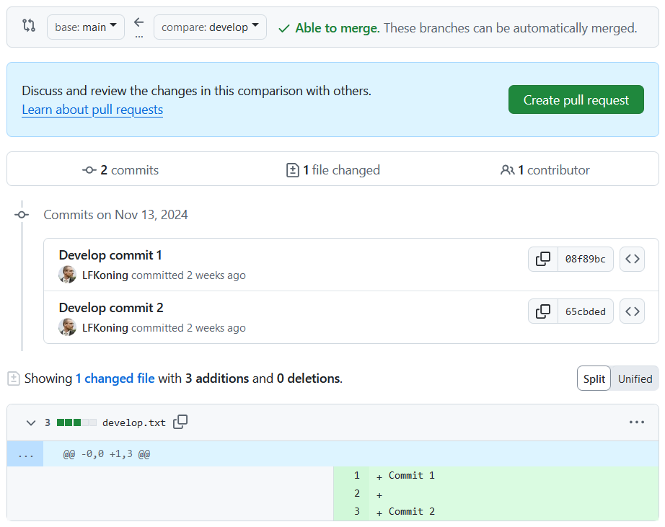
GitHub: Een PR aanmaken
Ga naar het repository.
Klik op [Pull requests] in het hoofdmenu.
Klik rechtsboven op [New pull request].
Kies de branches die je wilt mergen.
Klik op [Create pull request]

Slide 26
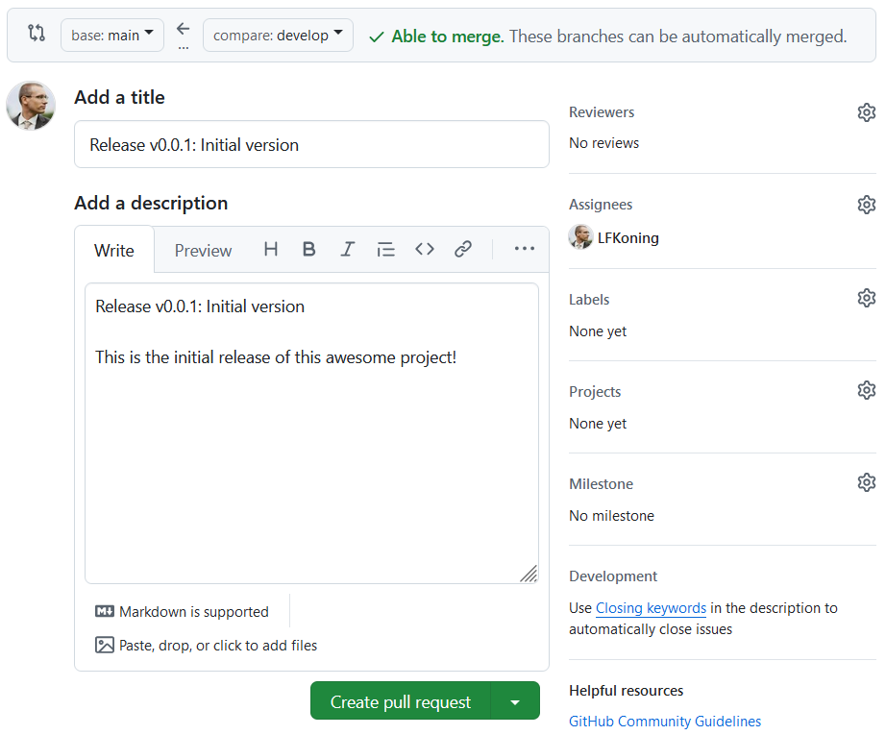
GitHub: Een PR aanmaken
Voeg een titel toe.
Voeg een beschrijving toe.
Kies reviewers.
Notes:
Demo: GitHub PR maken

Slide 27
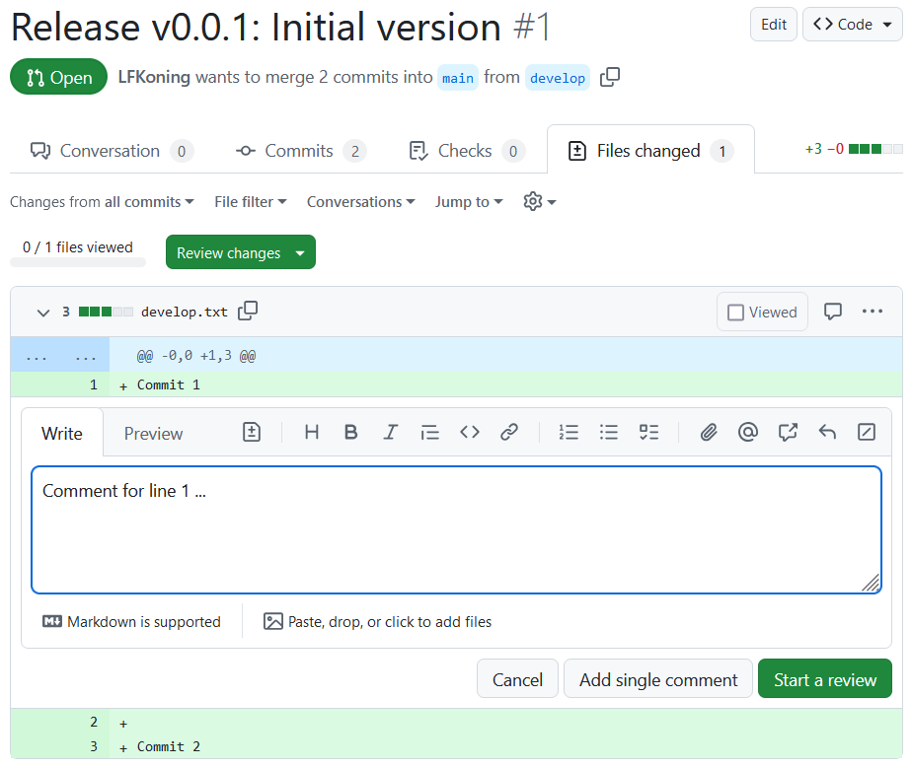
GitHub: Een PR reviewen
Ga naar de repository.
Klik op [Pull requests]
Klik rechtsboven op [Add you review]
Geef commentaar op de code.

Slide 28
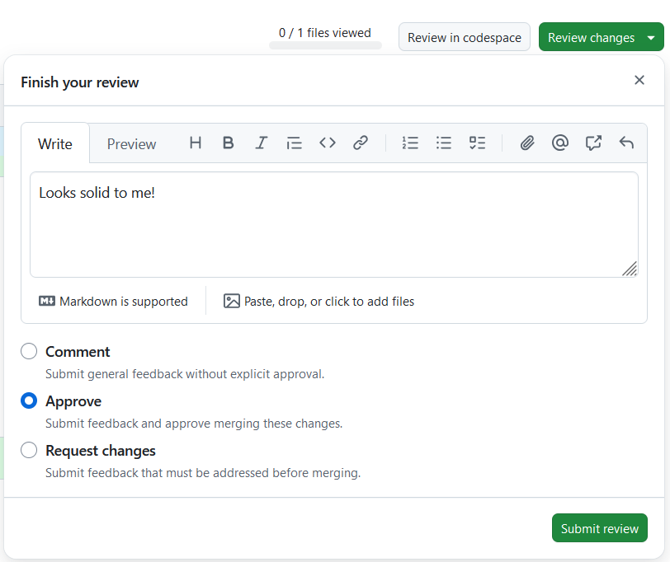
GitHub: Een PR reviewen
Ga naar de repository.
Klik op [Pull requests]
Klik rechtsboven op [Add you review]
Geef commentaar op de code.
Klik op [Review changes].
Schrijf een eindoordeel.
Keur de PR goed of niet.
Notes:
Demo: GitHub PR reviewen

Slide 29
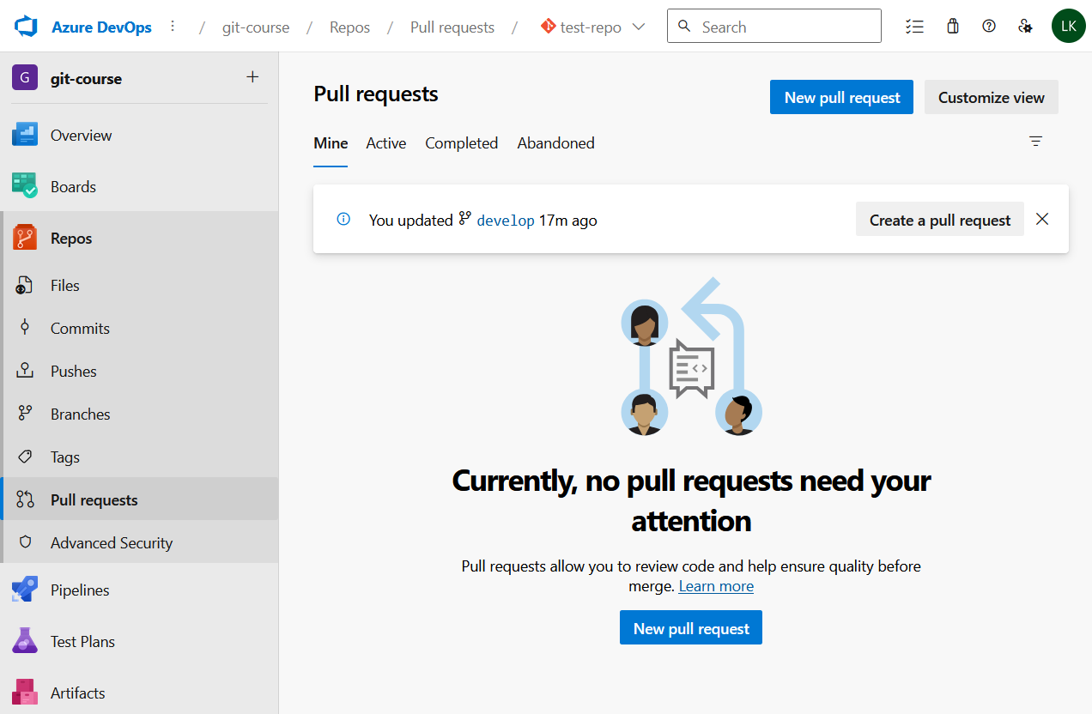
DevOps: Een PR aanmaken
Ga naar Repos.
Klik op [Pull requests] in het menu.
Klik rechtsboven op [New pull request].
Klik op [Create pull request]

Slide 30
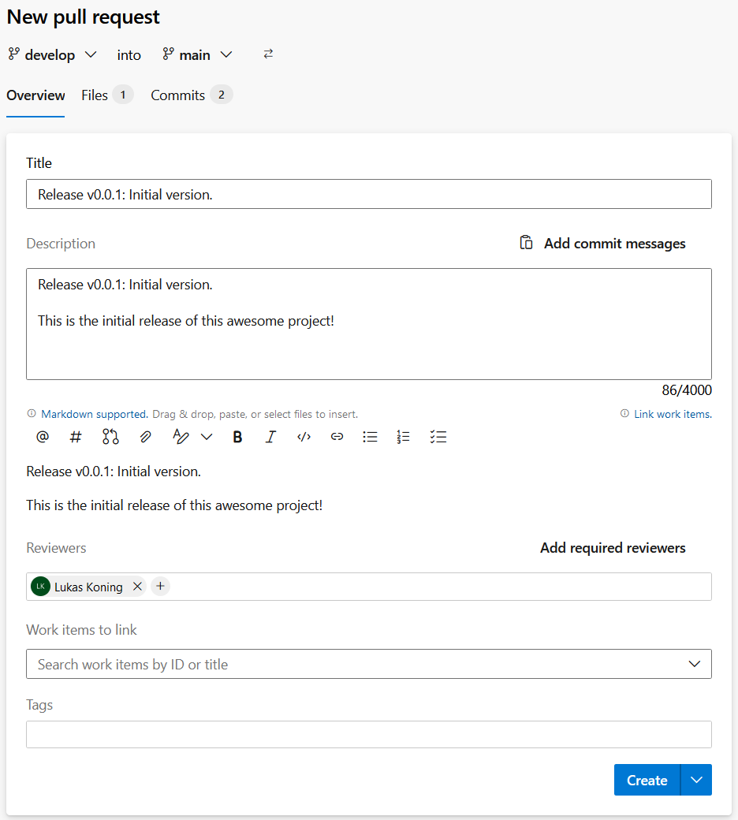
DevOps: Een PR aanmaken
Kies de branches die je wilt mergen.
Vul een titel in.
Vul een beschrijving in.
Kies reviewers.
Klik op [Create].

Slide 31
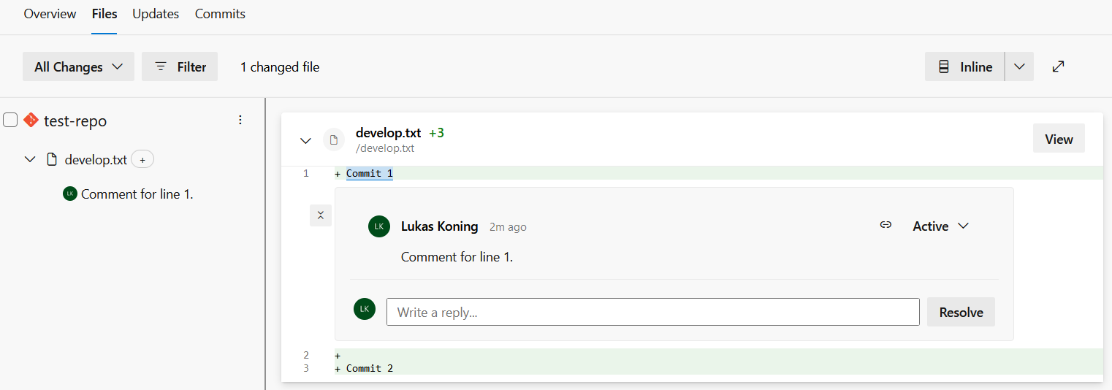
DevOps: Een PR reviewen
Bekijk de wijzigingen onder [Files].
Geef commentaar op de code.

Slide 32
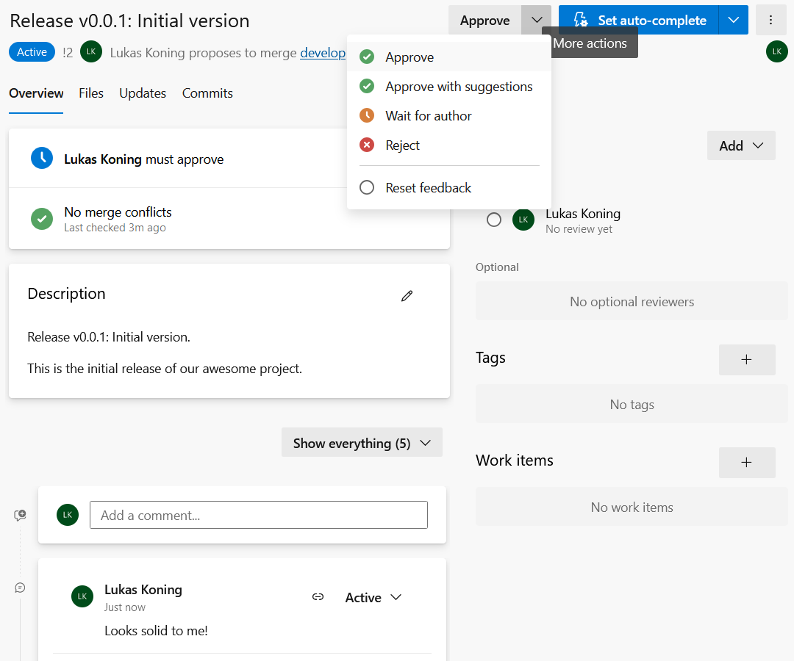
DevOps: Een PR reviewen
Schrijf een algemeen oordeel.
Keur de PR goed of niet.

Slide 33
Workflows en Actions

Slide 34

Wat is een pipeline?
Je wilt graag code van goede kwaliteit in je repository.
Om de kwaliteit te waarborgen gebruik je:
black
pylint
pytest
In een pipeline kun je deze tools als acties opnemen.
De pipeline draait als code naar het repository wordt geschreven.
push
Pipeline
Step 1
black
Step 2
pylint
Step 3
pytest

Slide 35
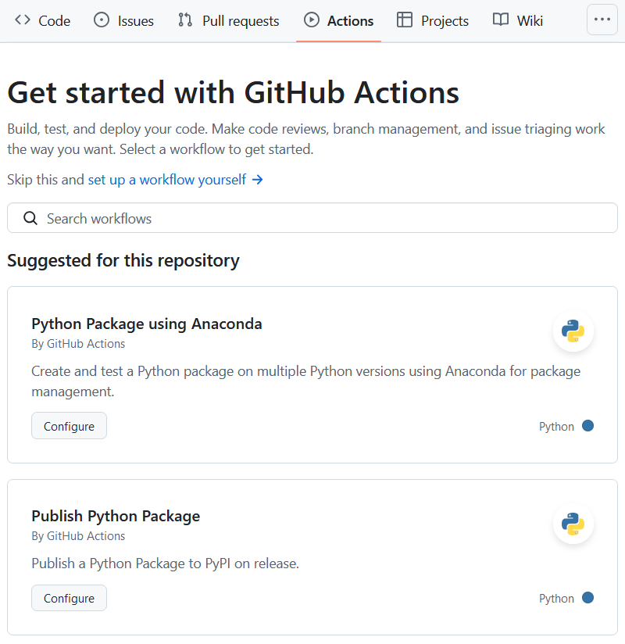
GitHub: Workflows
Klik op [Actions] in je repository.
Klik op [set up a workflow yourself] om zelf een workflow te maken.
Of:
Kies een van de bestaande workflows, bijvoorbeeld [Python package].
Beide opties maken een YAML bestand in:
.github/workflows/

Slide 36
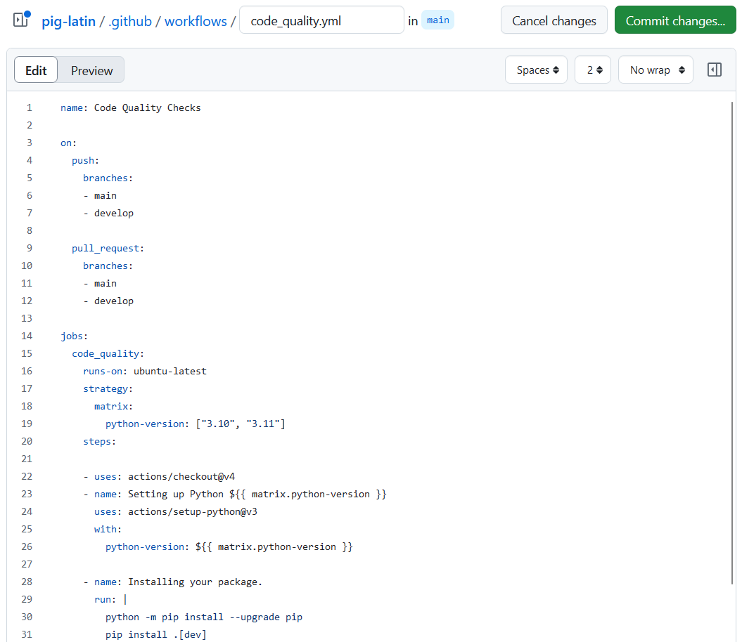
GitHub: Workflows
In het YAML bestand definieer je:
Voor welke branches de pipeline draait.
Welke versies van Python gebruikt worden.
Welke stappen uitgevoerd worden.

Slide 37
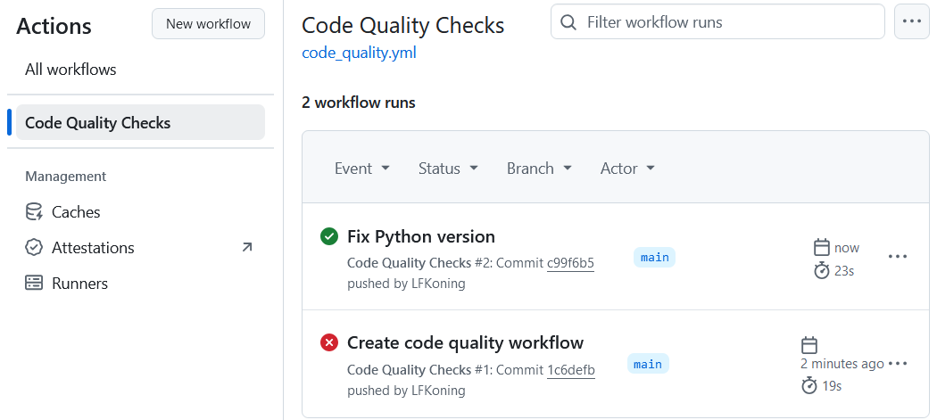
GitHub: Workflows
Na elke push of pull request draait de Workflow.
De Workflow run krijgt de naam van de commit.
Het icoon geeft aan of de run succesvol was.

Slide 38
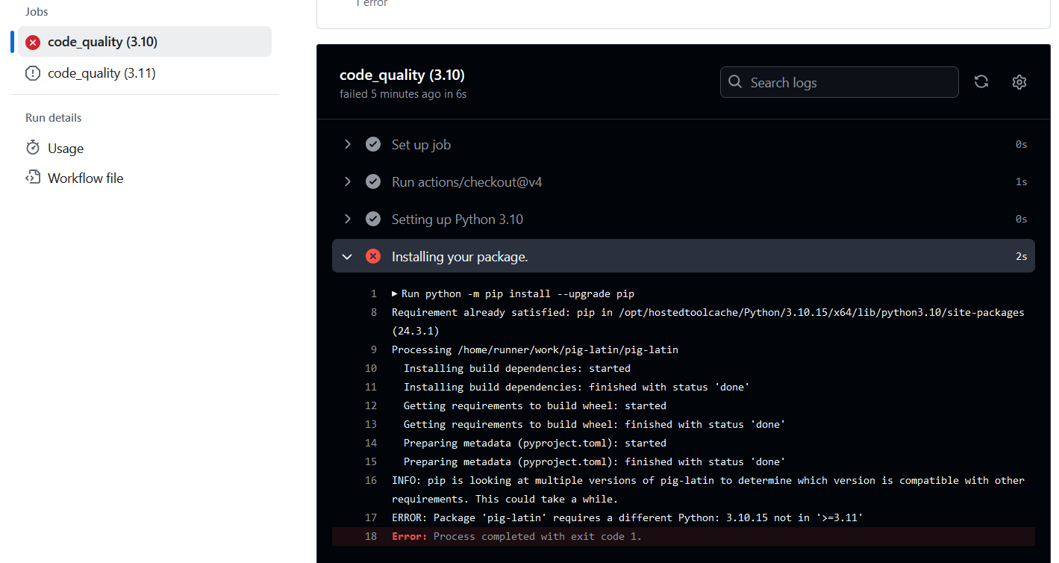
GitHub: Workflows
Klik op een run voor alle details.

Slide 39
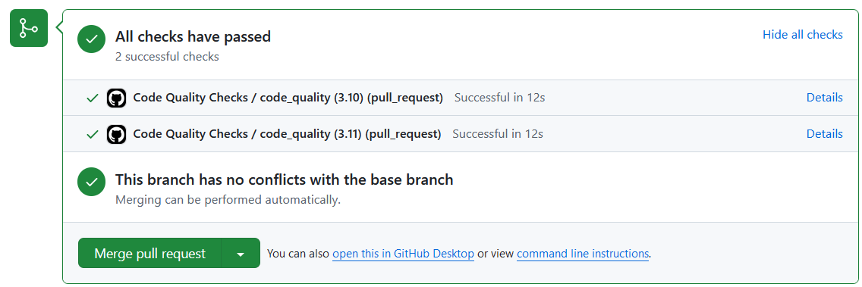
GitHub: Workflows
Workflow draait ook als een Pull Request wordt aangemaakt.

Slide 40
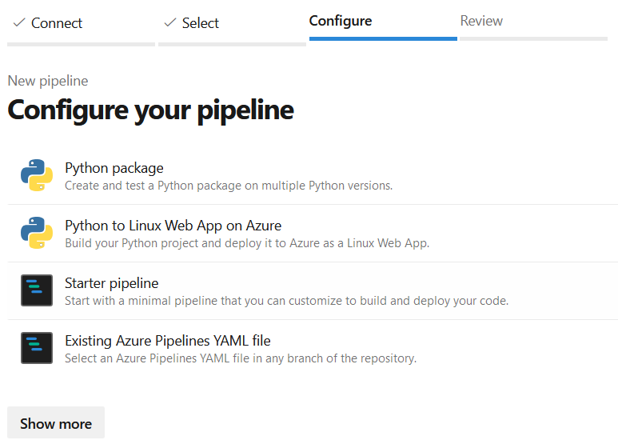
DevOps: Pipelines
Klik op [Pipelines] in het linker menu.
Klik op [Create Pipeline].
Kies [Azure Repos Git] als code locatie.
Kies het repository voor de Pipeline.
Kies een Pipeline template.
Of:
Kies een [Existing Azure Pipelines YAML file].

Slide 41
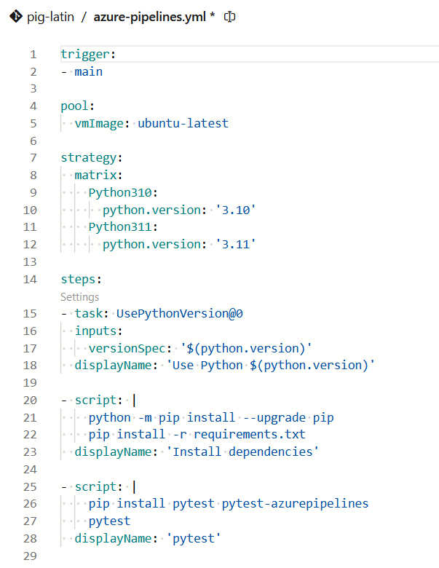
DevOps: Pipelines
1
In het YAML bestand definieer je:
Voor welke branches de pipeline draait.
Welke versies van Python gebruikt worden.
Welke stappen uitgevoerd worden.
2
3

Slide 42
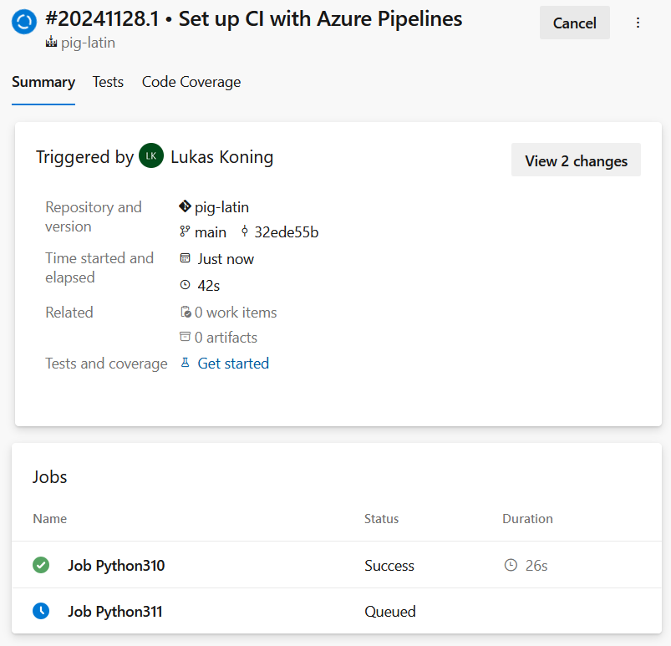
DevOps: Pipelines
De pipeline draait als code naar het repository wordt gepushed.
Onderaan staan de jobs waarop je door kunt klikken.

Slide 43
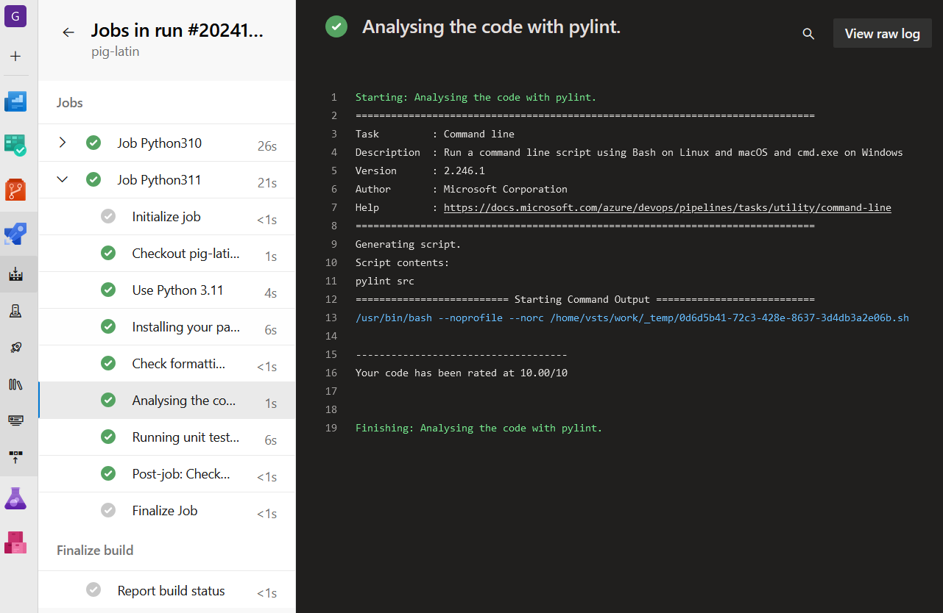
DevOps: Pipelines
Links staan alle stappen die doorlopen zijn.
Klikt op een stap om de output ervan te zien.
Hier vind je bijvoorbeeld foutmeldingen van pylint.

Slide 44
Branches beveiligen

Slide 45
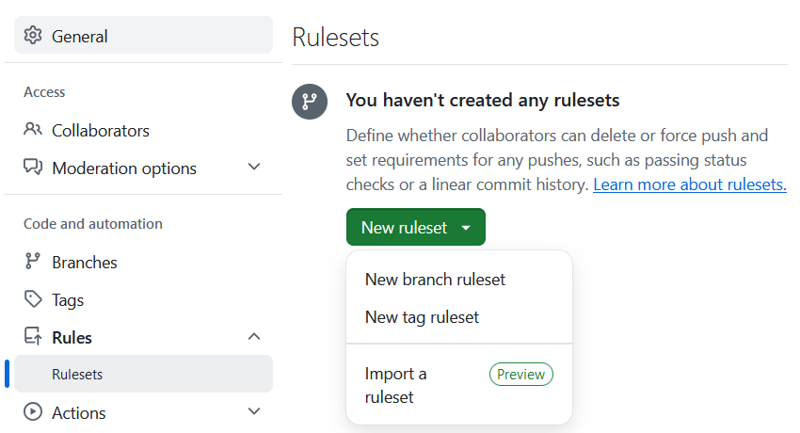
GitHub: Rulesets
Gebruik een Rulesets om je branches te beveiligen tegen:
Verwijderen van de branch.
Een push zonder Pull Request.
Een merge zonder reviews.
Een merge die niet door de Workflow komt.

Slide 46
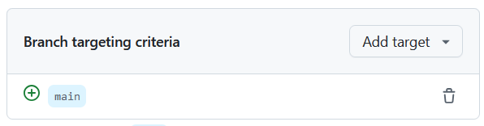



GitHub: Rulesets
Gebruik een Rulesets om je branches te beveiligen tegen:
Verwijderen van de branch.
Een push zonder Pull Request.
Een merge zonder reviews.
Een merge die niet door de Workflow komt.

Slide 47
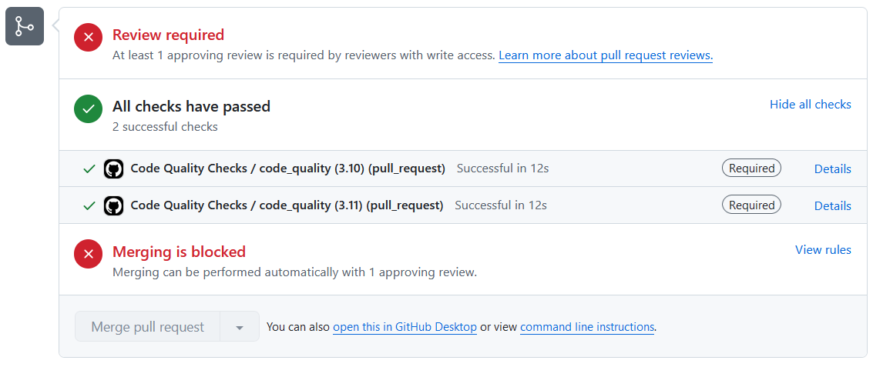
GitHub: Rulesets
Niet elk Pull Request komt langs de regels…

Slide 48
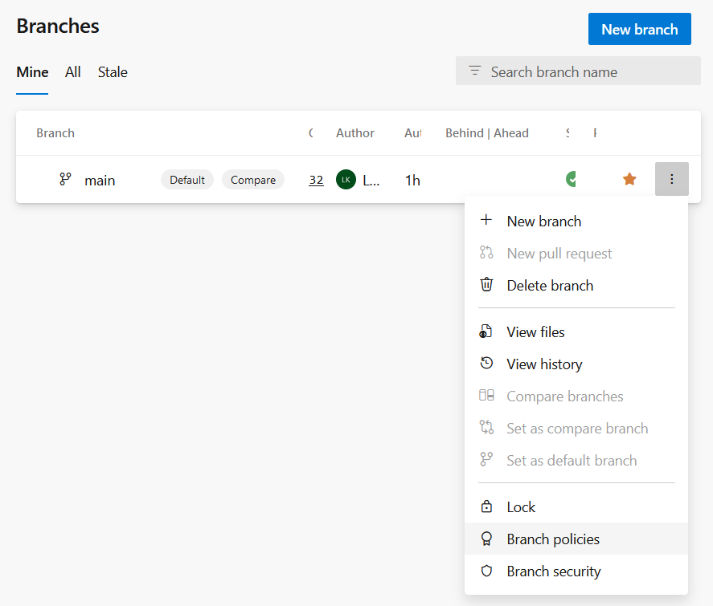
DevOps: Branch Policies
Ga naar [Branches] in je repo.
Klik op opties achter een branch opties [⁞]
Selecteer [Branch Policies]

Slide 49
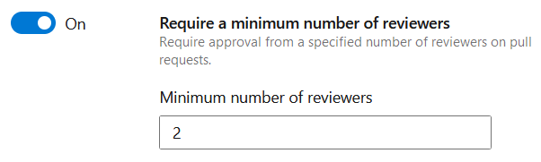
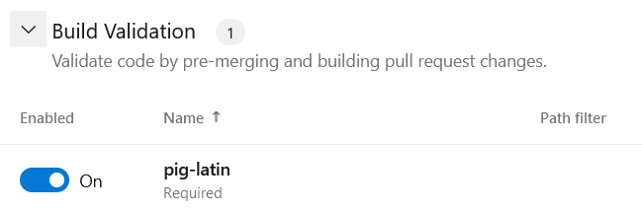
DevOps: Branch Policies
Gebruik Branch Policies om je branches te beveiligen tegen:
Een merge zonder reviews.
Een merge die niet door de Pipeline komt.

Slide 50
Werkzaamheden beheren

Slide 51
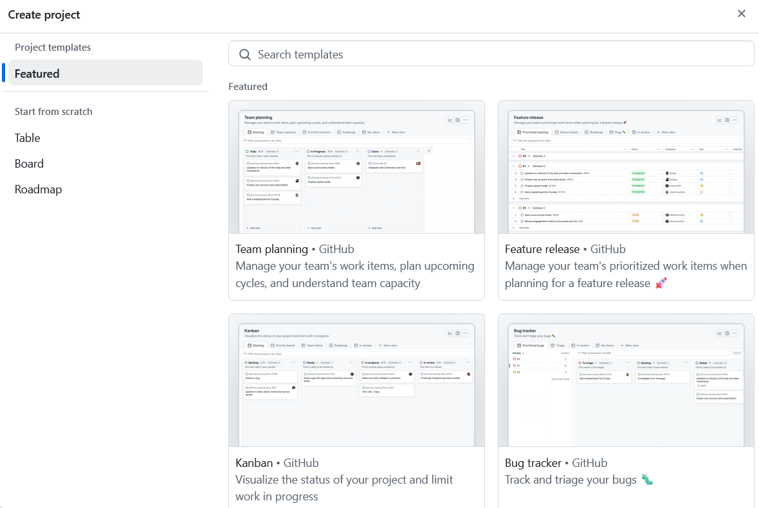
GitHub: Project aanmaken
Verchillende project types:
Kanban
Sprints
Bug tracker
Roadmap

Slide 52
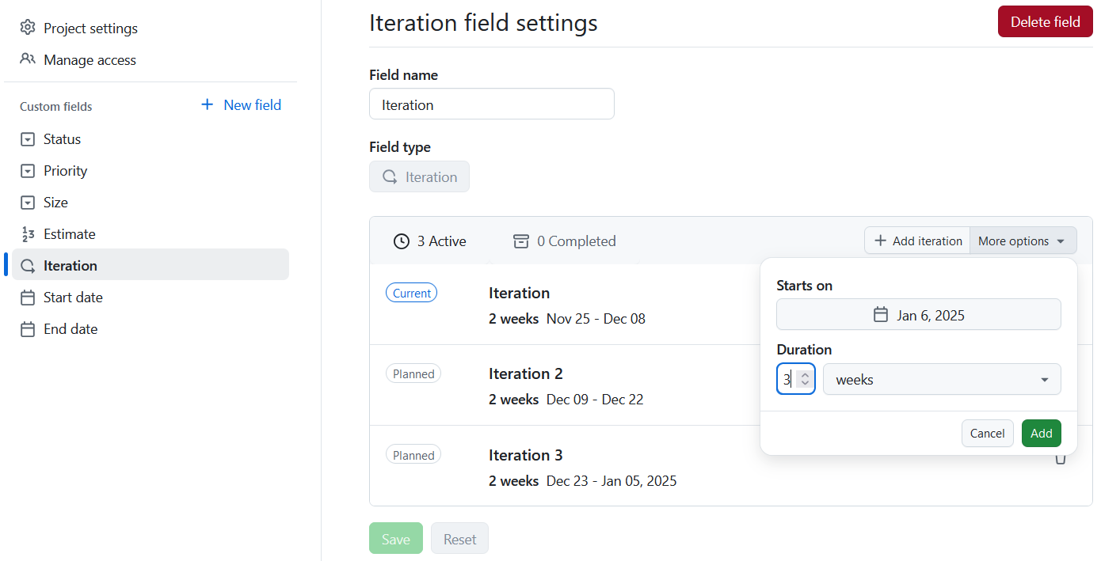
GitHub: Project aanmaken
Verchillende project types:
Kanban
Sprints
Bug tracker
Roadmap
Project instellingen:
Status voortgang
Prioriteiten
Aantal punten
Sprints
Et cetera

Slide 53
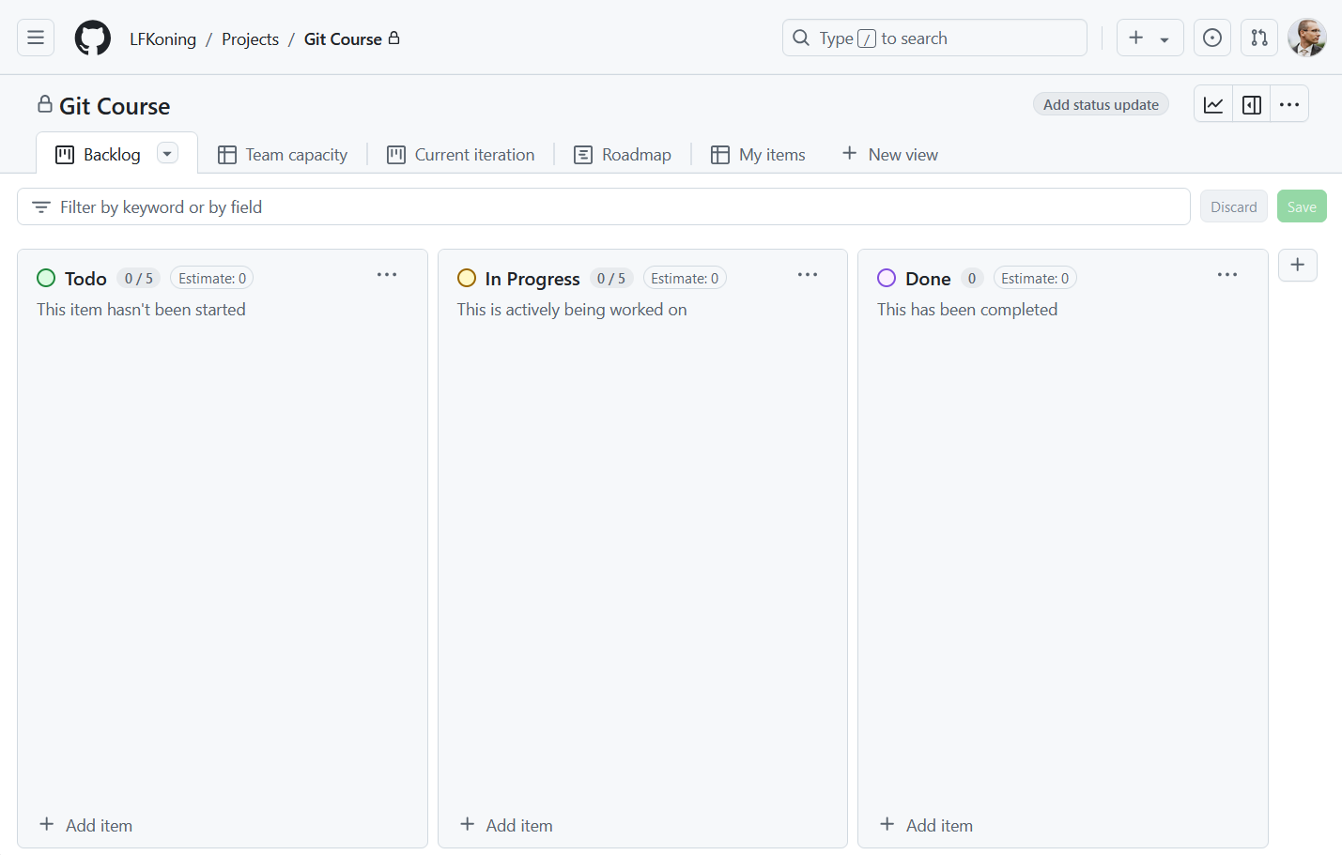
GitHub: Boards
Verchillende project types:
Kanban
Sprints
Bug tracker
Roadmap
Project instellingen:
Status voortgang
Prioriteiten
Aantal punten
Sprints
Et cetera

Slide 54
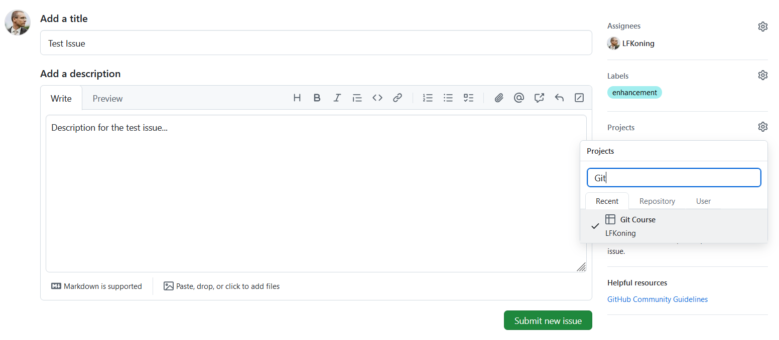
GitHub: Issue aanmaken
Issues gekoppeld aan een repository en optioneel aan een project.
Via een repository:
Ga naar een repository.
Klik bovenaan op Issues.
Klik rechtsboven op New Issue.
Vul alle gegevens in.
Kies project in rechter menu

Slide 55
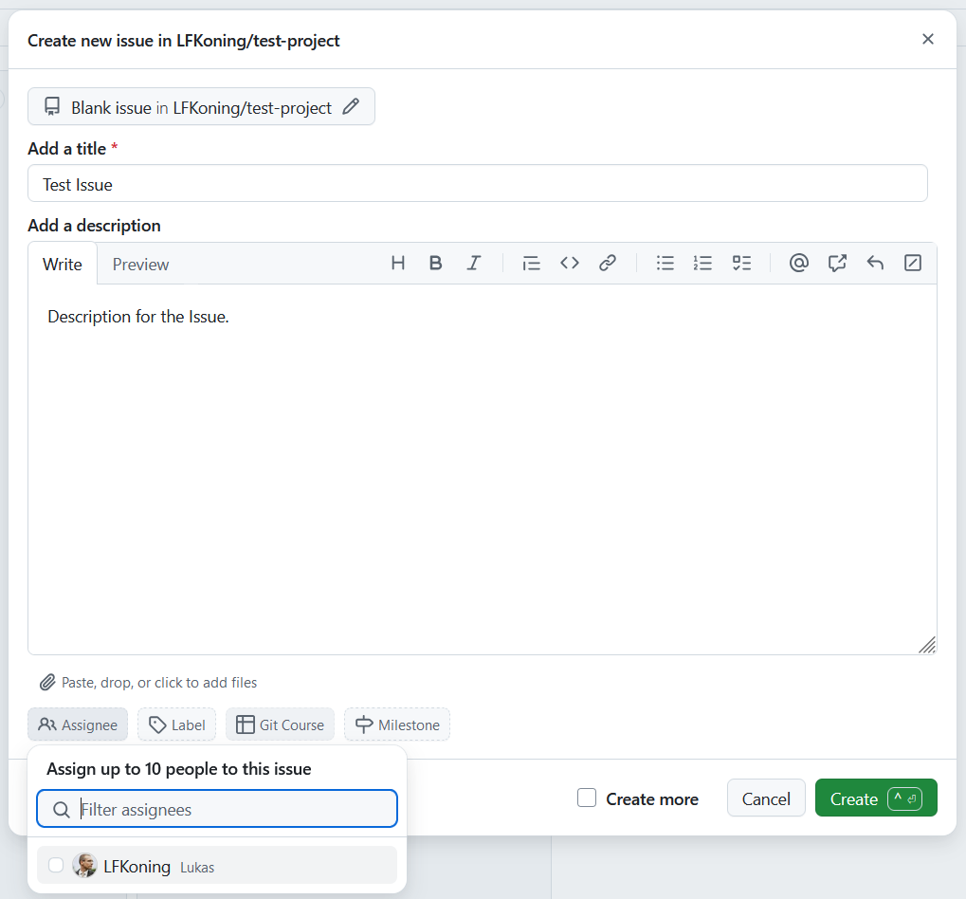
GitHub: Issue aanmaken
Issues gekoppeld aan een repository en optioneel aan een project.
Via een project
Ga naar het project.
Klik op Backlog.
Klik onderaan op + Add item.
Kies Create new item.
Kies het repository.
Vul de gegevens in.

Slide 56
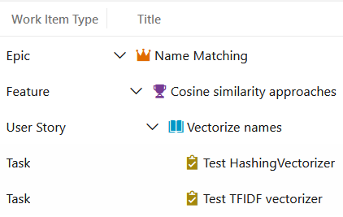
Azure DevOps: Project maken
Project settings
Name
Description
Visibility
Version control
Kies altijd git.
Work item process
Soort taken dat je kunt aanmaken:

Slide 57
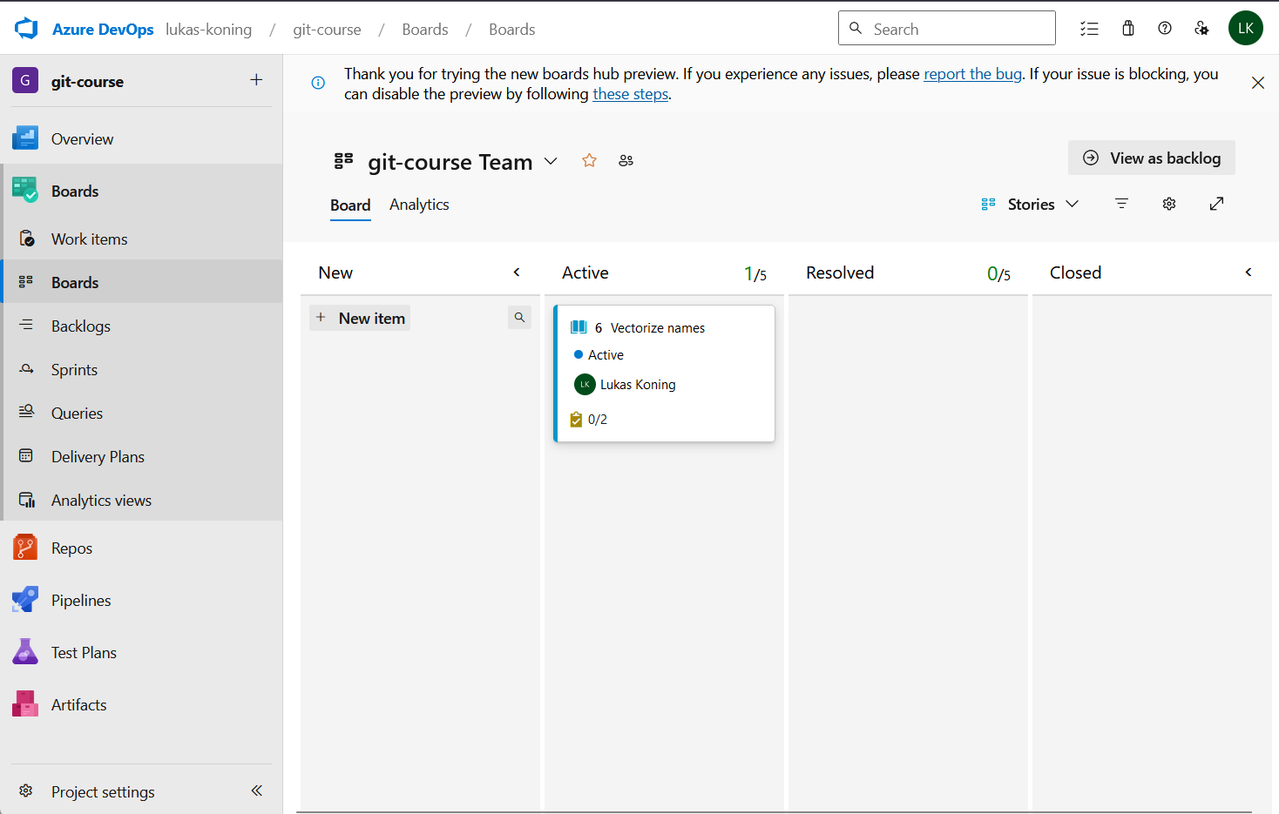
Azure DevOps: Kanban Board
Kanban:
Focus op voortgang:
New
Active
Resolved
Closed
Voordelen:
Eenvoudig systeem.
Focus op voortgang.
Kan gecombineerd met sprints.

Slide 58
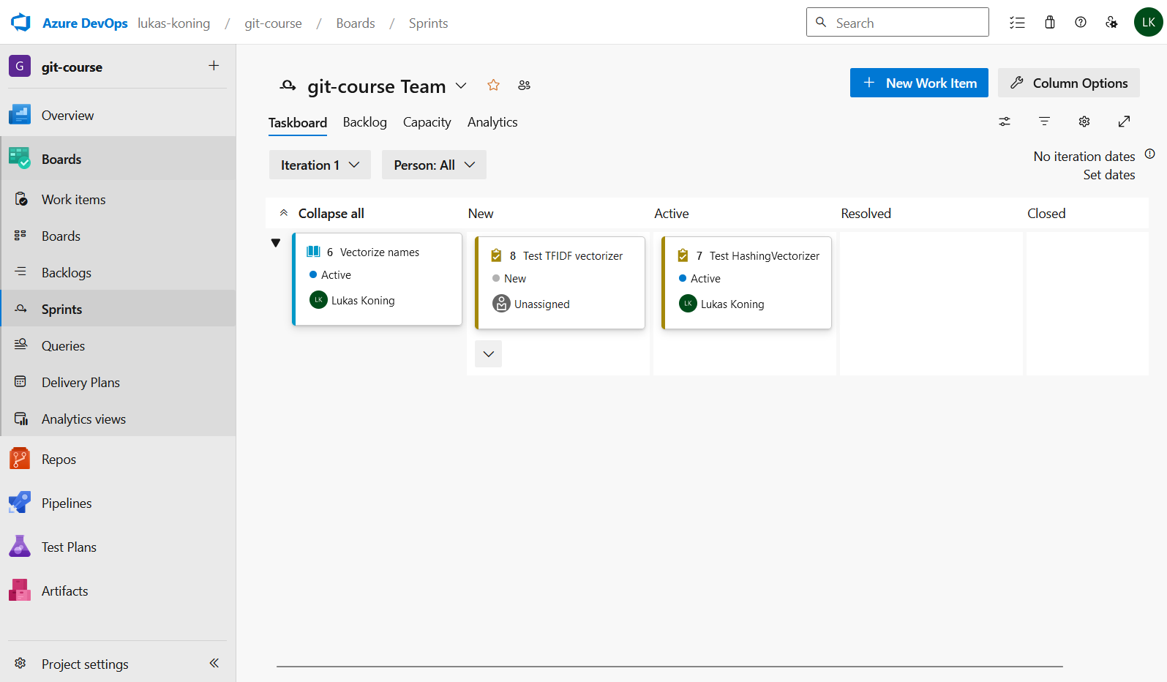
Azure DevOps: Sprint Board
Scrum:
Focus op sprints (vaste cycli):
Sprints van 2 a 3 weken.
Vaste fases:
Planning
Implementatie
Review en Retrospective
Voordelen:
Opdelen in overzichtelijke brokjes.
Regelmatige terugkoppeling.
Tussendoor bijsturen.

Slide 59
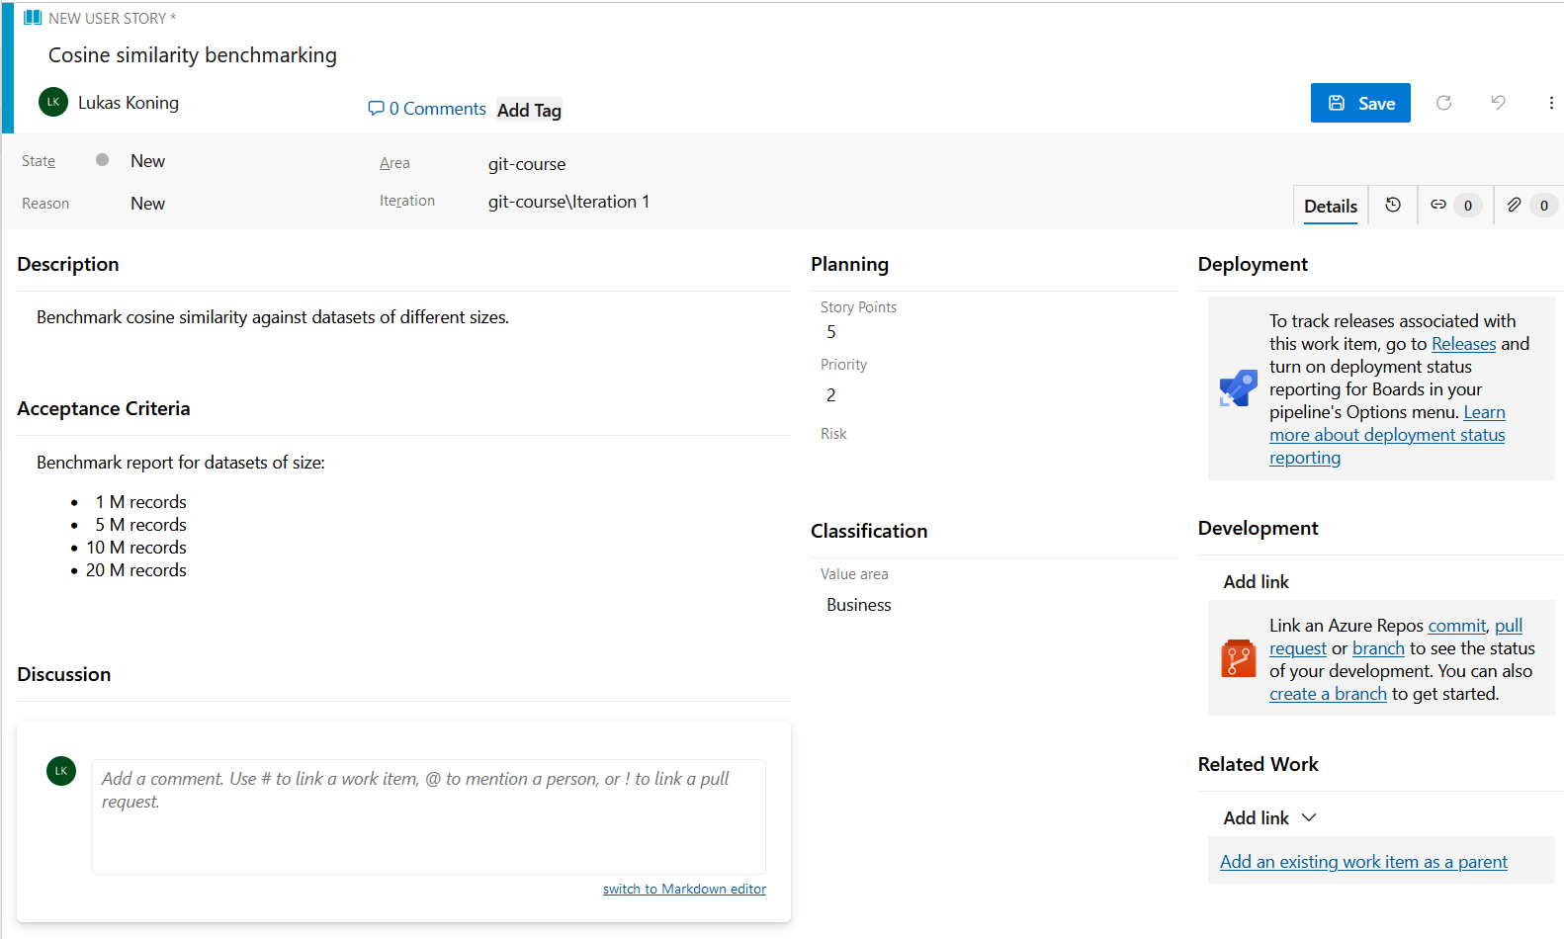
Azure DevOps: Work Item aanmaken
Nieuw work item maken:
Ga naar: Work Items
Kies: + New Work Item
Beschrijvende informatie:
Titel en omschrijving
Acceptance criteria
Geef status op:
New > Active > Resolved > Closed
Aantal punten:
0, 1, 2, 3, 5, 8, 13, …
Gerelateerd aan:
Kies een parent work item.

Slide 60
Nog even dit…
Bedankt voor jullie aandacht!
Feedback op de cursus zeer welkom!

